Slide 1
Путешествие в страну
Этикет

Slide 2
Этикет - это
это надпись, ярлык на специальных бумажках;
это нормы и правила поведения людей в обществе;
это статьи о культуре

Slide 3
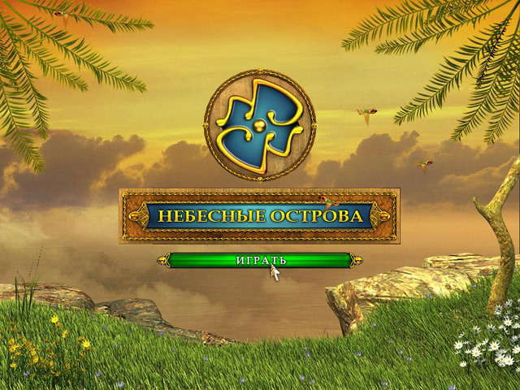
Остров
приветствий

Slide 4
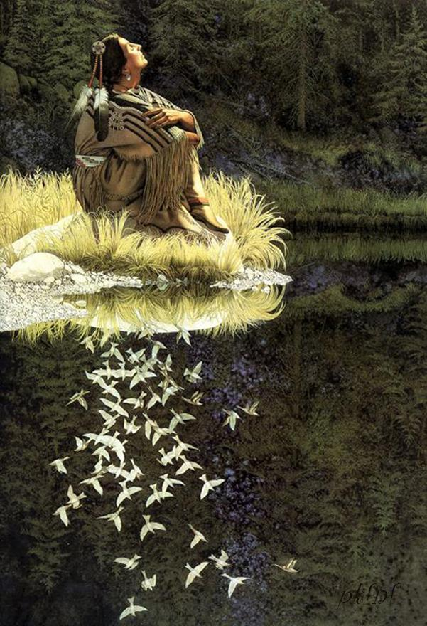

Slide 5
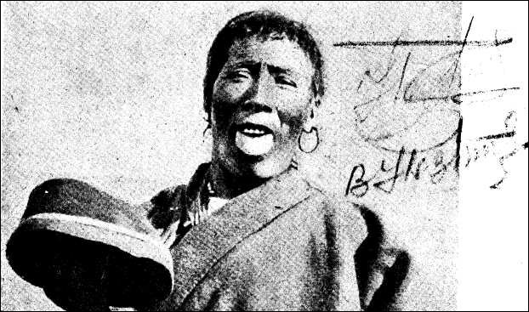

Slide 6
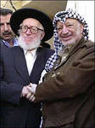

Slide 8
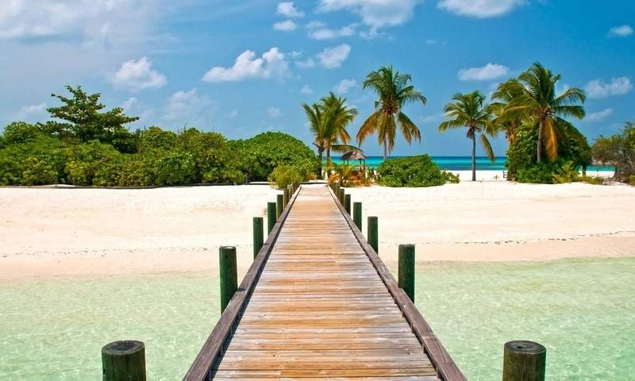
Остров «Волшебные слова»

Slide 9
Остров
«Этикет в пословицах»

Slide 10
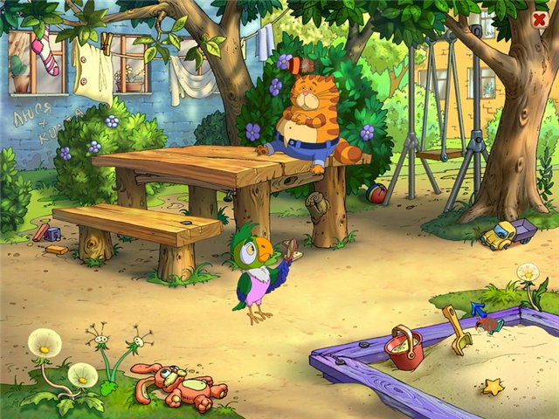
Ежели вы вежливы

Slide 11
2
1
10
3
9
4
8
5
7
6

